Slide 2
Liderazgo
Presentado por: Yohana Suárez Castillo

Slide 3
Definiciones
”proceso en el que una persona [líder] induce a otras [seguidores] a actuar para alcanzar ciertas metas que representan los valores y motivaciones - deseos, necesidades, aspiraciones y expectativas- tanto del líder como de los seguidores” James McGregor Burns
“liderazgo es el proceso de movilización de un grupo de personas en una dirección que genuinamente satisface los intereses reales a largo plazo de todo el colectivo” J. Kotter

Slide 4

¿Para ti qué es Liderazgo?
Notes:
Actividad Grupal: Apoyados con post it construimos nuestra definición de Liderazgo - timebox: 10 min

Slide 5
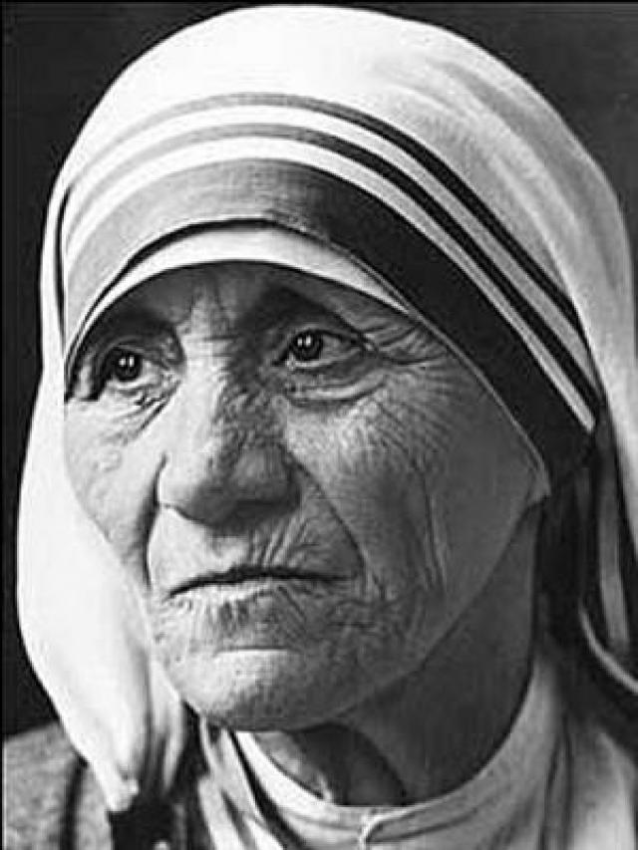
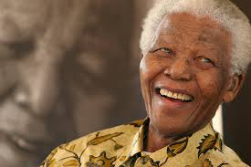
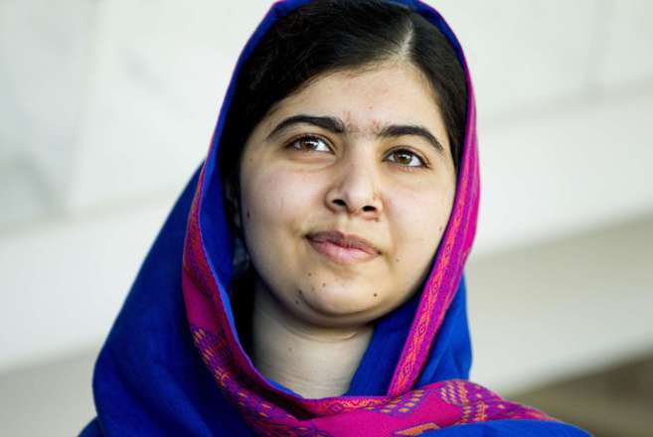
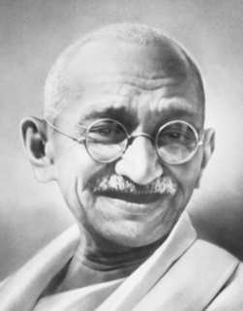
Liderazgo Servicial
Este estilo de liderazgo es el preferido por los marcos de trabajo agiles; se dice que el Lider Servicial debe “escuchar cuidadosamente, tener empatía, comprometerse al servicio, tener visión y compartir el poder y la autoridad con los miembros del equipo.”
(SCRUMstudy-SBOK-Guide-3rd-edition-spanish)

Slide 6
Características del Líder Servicial
Escuchar
Empatía
Recuperación
Toma de Conciencia (Awareness)
Persuación
Conceptualización
Prospectiva
Administración (Stewardship)
Compromiso con el crecimiento de los demás
Desarrollo de una comunidad
(SCRUMstudy-SBOK-Guide-3rd-edition-spanish)

Slide 7
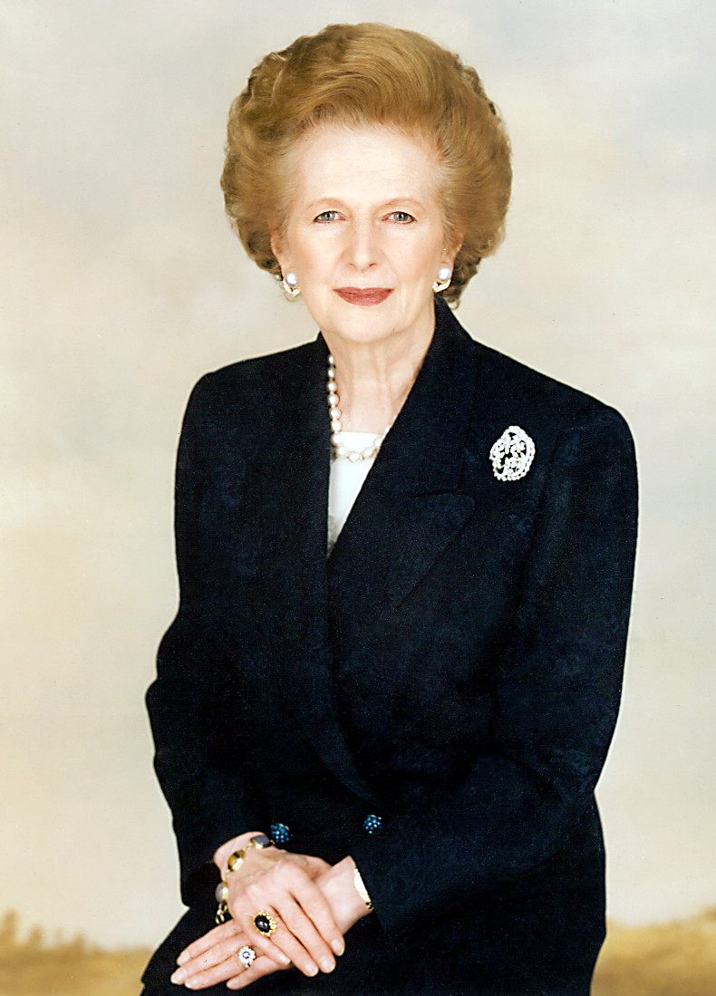
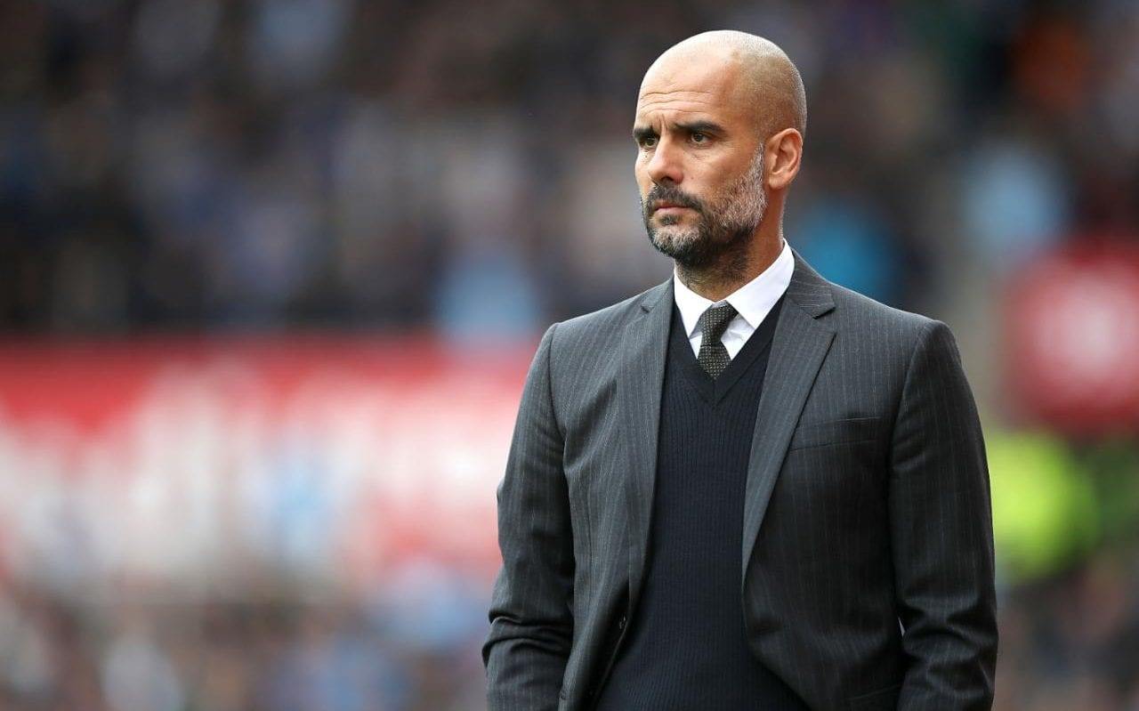
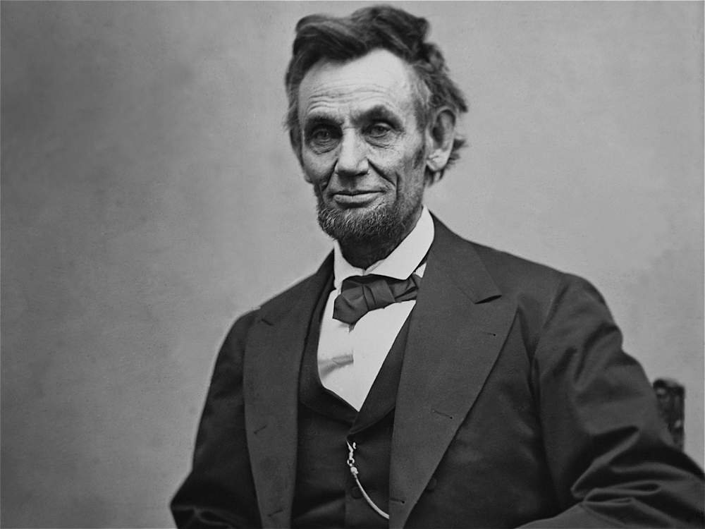
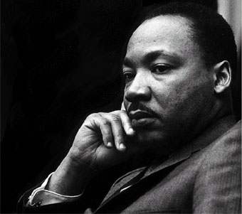
Liderazgo Tranformacional
Es un estilo de liderazgo que se define como un liderazgo que crea un cambio valioso y positivo en los seguidores.
El líder aumenta la motivación, la moral y el rendimiento de su grupo de seguidores.

Slide 8
Características del Lider Tranformacional
Fiel a sus principios y valores.
Autosacrificio.
Visión de futuro.
Innovador
Empatía

Slide 9
¿Cómo puedo convertirme en un Líder Transfomacional?
Ponle pasión al trabajo
Predica con el ejemplo
Estimula a tu equipo
Cuida de cada integrante
Motiva a tu equipo

